Slide 1
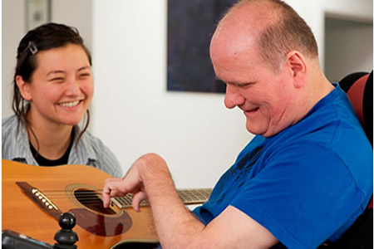
Zorgvragers in de gehandicaptenzorg
Pathologie les 1

Slide 2
Stoornis, beperking en handicap
Wat is het verschil tussen een stoornis, beperking of handicap?
Notes:
WHO= World Health Organisation
De WHO richt zich op het verbeteren van de gezondheid van de wereldbevolking en houdt zich bezig met classificaties

Slide 3
Stoornis
Stoornis=een defect of het ontbreken van een orgaan of orgaanfunctie, rekening houden met de leeftijd van de betrokkene.
Stoornis is objectief; kan vastgesteld worden door arts of psycholoog
Stoornis kan optreden op gebied van: -cognitie -zintuigen -taal -organen -ledematen

Slide 4
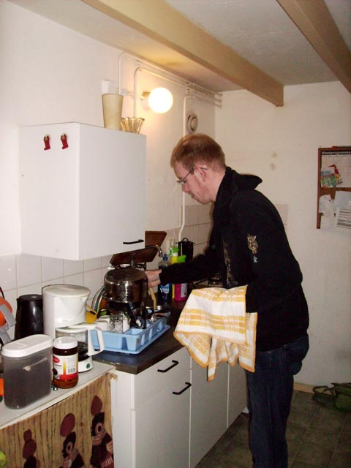
Beperking
Beperking=
Moeilijkheden die iemand ondervindt
bij gedrag of het uitvoeren van
activiteiten.
Beperkingen kunnen gecompenseerd worden door hulpmiddelen: bril, rolstoel, beugels
Beperking kan zich voordoen op gebied van:
Communicatie, verzorging, lichaamsbeweging, vaardigheden, gedrag
Notes:
Voorbeelden beperkingen:
-Iemand die moeilijk verstaanbaar is.
-Iemand die geen 400 meter kan
lopen zonder pauze in te lassen. -Fladderen met de armen

Slide 5
Handicap
Handicap=een nadelige positie die iemand met een beperking heeft in maatschappij
→participatieprobleem; kan zich voordoen op gebied van:
-Scholing -Arbeid -Sociaal leven -Vrijetijdsbesteding.
Notes:
Participatieproblemen hebben betrekking op problemen in het deelnemen aan het maatschappelijk leven, zoals deelname aan werk, het gezinsleven of het sociale leven.

Slide 6
Duss…
Aandoening → | Stoornis → | Beperking → | Handicap
Syndroom van Down | Verminderde intelligentie | Beperking in denken | Handicap bij zelfstandig wonen
CVA | Afasie | Beperking in communicatie | Handicap in contact met anderen

Slide 7
Definitie van een verstandelijke beperking
Beperking in intellectueel functioneren (problemen bij leren, denken, onthouden op zowel theoretisch als praktisch gebied) en aanpassingsvermogen (de client voldoet niet aan de normen die horen bij zijn leeftijd)
Voor 18e jaar vastgesteld

Slide 8
Indelingen van mensen met verstandelijke beperkingen
Op basis van intelligentie
Indeling naar niveaus
Indeling naar ervaringsordening (Timmers-Huigens)

Slide 9
Op basis van intelligentie
Gemiddelde IQ is 100
Een IQ van 70 of lager is een verstandelijke beperking. Beneden de 50 is een ernstige verstandelijke beperking.
Deze definitie kijkt niet naar het aanpassingsvermogen en of iemand wel/niet kan deelnemen aan het sociale leven

Slide 10
Indeling naar niveaus

Slide 11
Lichte verstandelijke beperking
Lichte verstandelijke beperking: meestal geen zorg of begeleiding nodig
Goede communicatie is mogelijk
Ondersteuning en voorlichting kunnen nodig zijn

Slide 12
Matige verstandelijke beperking
Kan zich verbaal uiten, woordenschat beperkt
Kunnen behoorlijk zelfredzaam worden
Motoriek redelijk goed
Aangewezen op zorg en begeleiding met nadruk op ondersteuning en voorlichting

Slide 13
Ernstige verstandelijke beperking
Enig contact met buitenwereld, vaak wel passief
Meestal enige mate van zelfredzaamheid
Starheid
Zekere mate van motoriek
aangewezen op zorg en begeleiding, zelfzorg deels overnemen en ondersteunen

Slide 14
Zeer ernstige verstandelijke beperking
Leven in een eigen wereld
Geen zelfredzaamheid
Motoriek onvoldoende ontwikkeld
Aangewezen op volledige zorg en begeleiding door anderen

Slide 15
Indeling naar ervaringsordening
Vormgevend ervaren
Structurerend ervaren
Associatief ervaren
Lichaams gebonden ervaren

Slide 16
Vormgevend ervaren
Vorm aan eigen leven geven: iets eigens toevoegen, eigen smaak, eigen keuzes

Slide 17
Structurerend ervaren
Structuur herkennen en aanbrengen, meer dan twee zaken met elkaar in verband brengen, juiste volgorde aanbrengen in reeks handelingen
Redelijke grote zelfstandigheid

Slide 18
Associatief ervaren
Associaties maken: dit hoort bij dat, bv. Tafel dekken=eten
Veel herhaling nodig om associaties aan te leren

Slide 19
Lichaams gebonden ervaren
Alleen met lichaam waarnemen : knuffelen, aaien, sabbelen, eten
Lichamelijk contact belangrijk

Slide 20
Samenvattend
Lichte verstandelijke beperking structurerend en vormgevend ervaren
Matige verstandelijke beperking associatief en structurerend ervaren
Ernstige verstandelijke beperking lichaams gebonden en associatief ervaren
Zeer ernstige verstandelijke beperking lichaams gebonden ervaren

